Slide 1


Развитие предприятия.
Управление мотивацией персонала.
Управление кадровым голодом и текучестью персонала.
Антикризисное управление.
Профессиональный путь

Slide 2
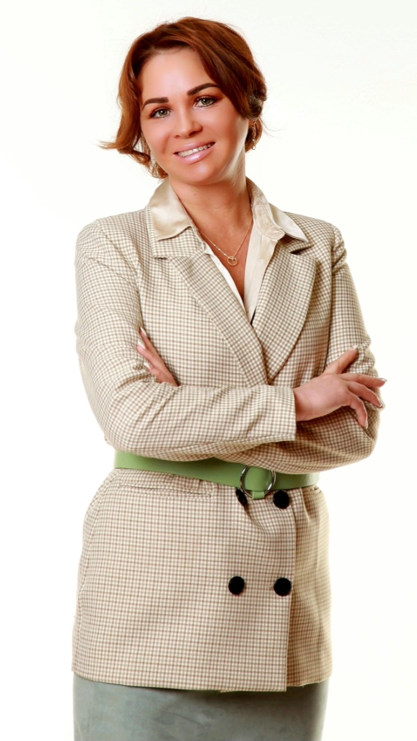
О себе:
Генеральный директор ООО «СинЭрго», эксперт по повышению производительности с 25-летней отраслевой практикой
Эксперт Ассоциации «Союза Стройиндустрии Свердловской области» по антикризисному управлению и повышению производительности труда;
Эксперт Комиссии по общественному контролю Общественной палаты Свердловской области;
Ментор программы Лидеры производительности, г. Москва
Почетный эксперт УРГЭУ, программы «Предпринимательские классы»
Преподаватель УРФУ им. Б.Н.Ельцина кафедры «Управления персоналом и Психологии» и «Региональной экономики, инновационного предпринимательства и безопасности».
Финалист Всероссийской Премии «Деловой престиж 2025», номинация «Промышленность и производство»
Номинант всероссийского конкурса «Бизнес Дива России 2025»
Notes:
© Copyright PresentationGO.com – The free PowerPoint and Google Slides template library

Slide 3

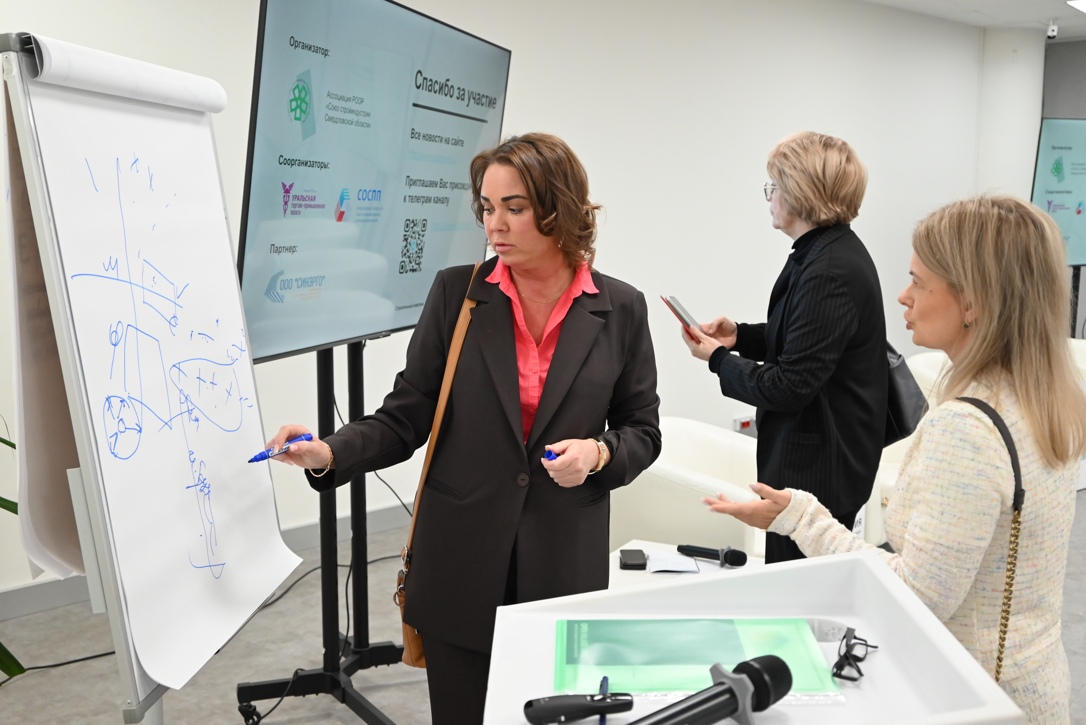
СОТРУДНИЧЕСТВО
Проекты по развитию предприятия\антикризисному управлению
Повышение производительности труда и операционной эффективности
Диагностика и оценка компетенций персонала
Дорожные карты по управлению HR-брендом компании для сокращения кадрового голода
Трансформация\оптимизация бизнес-процессов
Подбор персонала под задачу бизнеса
Корпоративные тренинги и обучение

Slide 4

ЗАДАЧИ, КОТОРЫЕ РЕШАЕМ
Проекты по развитию предприятия\антикризисному управлению
Проводим диагностику бизнеса, выявляем «зоны роста» и «зоны провала».
Разрабатываем и внедряем стратегию «улучшений» по персоналу и процессам.
Формируем команды персонала компании с нуля, под задачи бизнеса.
Повышаем эффективность бизнес - процессов.
Разрабатываем программы мотивации (показатели результативности труда), удержания, лояльности, вовлеченности персонала.
Разрабатываем стратегию внутреннего и внешнего HR-бренда .
Обучаем massнайму рабочих и ИТР для предприятий.

Slide 5

ПРОБЛЕМЫ, С КОТОРЫМИ РАБОТАЕМ
Стагнация бизнеса, отсутствие роста и развития.
Несовершенство бизнес процессов.
Персонал компании не отвечает требованиям бизнеса.
Высокая текучесть персонала.
Кадровый голод.

Slide 6




СУЩЕСТВЕННАЯ ПРИЧИНА СОТРУДНИЧЕСТВА С НАМИ
26 лет
Более 100
До 57 %
Более 90
Сильная отраслевая экспертиза
Мы отвечаем за результат: улучшение KPI и метрик, которые мы замеряем до проекта и после проекта
Реализованных проекта
Мы работаем в синхронном режиме с членами Вашей команды, после проекта – мы Ваши друзья и советники.
Повышения производительности труда
Довольных клиента по всей России
Мы-команда экспертов и Вы получите компетенции, которые помогут заложить потенциал и импульс, сопоставимый с 10 годами самостоятельного развития.

Slide 7

Оставить все без изменений
Выбрать стратегию внешнего роста
Выйти на международный рынок
Обеспечить внутренний рост
Произвести изъятие вложений
Какой путь у
вашего бизнеса?
До: авральный характер решения накопившихся проблем
Сотрудничество: разработка концепции повышения эффективности
Результат: управление изменениями в компании на всех уровнях
Пути решения проблем ищутся методом проб и ошибок;
Текучесть персонала, некогда провести анализ и подумать;
Суета и беготня, все при работе, а результата нет.
Принятые решения не доводятся до конца;
Происходит смена части руководящего состава. Когда приходят новые люди, кажется, что лучше бы остались старые
Руководители компании с нашей помощью решают и одновременно обучаются:
определять значение основных показателей эффективности компании на данный момент;
выявлять ключевые проблемы, которые мешают Вашей компании развиваться и снижают прибыль;
прорабатывают "быстрые победы", которые дадут ощутимый результат в короткие сроки.
Идет внедрение системных и продуктивных решений ;
организованы рабочие группы, реализация плана идет согласно еженедельному графику работ, а руководство компании получает инструменты для контроля ;
каждую неделю - совместные совещания с оценкой достигнутых результатов.

Slide 8

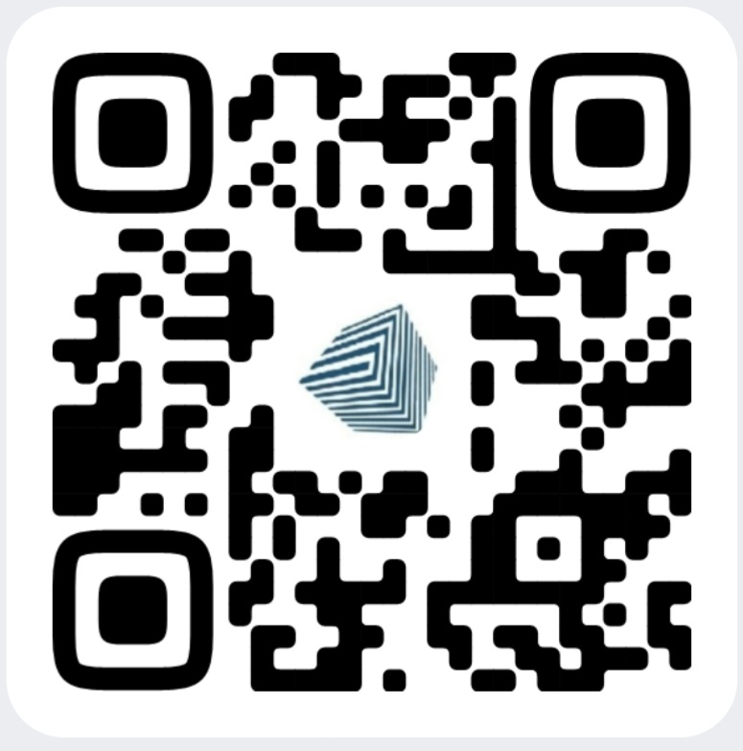
Управляйте бизнесом легко!
Елена Вафина
Основатель компании
СинЭрго
+7 982 7 281 709
Сайт: Синерго77
https://vk.com/sinergo77
Vev-77@mail.ru

